Slide 1
Amazon
أمازون .. قصة أكبر متجر عبر الإنترنت

Slide 2
Our Amazon
أمازون شركة أميركية للتجارة الإلكترونية، بدأت ببيع الكتب ثم توسعت منتجاتها، لتحدث لاحقا ثورة في عالم التسوق والمتاجر الإلكترونية، تتجاوز قيمة سلعها مئة مليار دولار سنويا.

Slide 3
ماهي شركة أمازون
هي شركة امريكية متعددة الجنسيات متخصصة في تجارة الإلكترونيات وغيرها من المنتجات مقرها يقع في سياتل في ولاية واشنطن
بداية شركة امازون
.
بدأت قصة شركة أمازون فكرة في رأس بيزوس عندما استهوته فكرة بيع الكتب على الإنترنت، لكنه واجه في البداية صعوبات لتمويل إنجاز مشروعه الذي حدد له ميزانية بقيمة مليون دولار، وذلك بسبب ما وصفه حينها بـ"ضعف فهم المستثمرين وعدم إيمانهم بإمكانيات الإنترنت، وتشكيكهم في قدرة مشروع أمازون على النجاح".

Slide 4
أسباب نجاح شركة أمازون
1_العملاء أولاً: تعطي أمازون عملاءها الأولوية دائمًا، وتركز على حصول العملاء على أفضل تجربة أدى ذلك إلى تركيز موظفي الشركة على إرضاء العملاء مما حقق ازدهارًا كبيرًا للشركة أكثر من التركيز على تحقيق أرباح
2_البحث عن أفضل المواهب: لدى أمازون مجموعة من أفضل الكوادر البشرية
3_تبني أحدث الاتجاهات : تحرص أمازون على الاطلاع على أحدث التكنولوجيات وتبنيها.- من بين تلك التكنولوجيات الطائرات دون طيار التي تعمل على استخدامها في توصيل السلع للعملاء، ويتيح ذلك لها مجموعة
كبيرة من الفرص
4_منح الموظفين أدوارًا جديدة : تعطي الشركة لموظفيها فرصًا وأدوارًا جديدة عندما يكونون مستعدين لذلك، مما يحفز جميع الموظفين على العمل الجاد

Slide 5
الفرص التي تقدمها شركة أمازون
.
1_التسويق بالعمولة : وبيجب أن يكون لك موقع على الإنترنت وفي هذا الموقع تتكلم عن ميزات ممنتج من منتجات أمازن وتضع رابط هذا المنتج في موقعك وأي شخص يشتري المنتج من رابطك سوف يكون لك نسبة من الأرباح
2_ البيع عن طريق أمازون : يجب على الشخص إرسال منتجه لأمازون ويتم وضع المنتج في قسم خاص بالشخص وعلى الشخص فثط التسويق لهذا المنتج
3_تصميم الشعارات : مثل تصميم التشيرتات على الشخص رفع تصميمه على أمازون وإختيار أي الألون التي بيعها وعلى كل تشيرت يباع يكون لك نسبة.

Slide 6
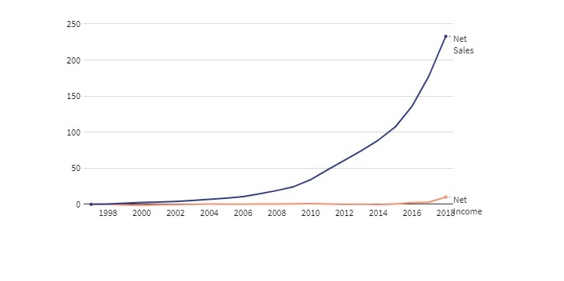
وتشير الأرقام المالية الخاصة بالربع المالي الثاني من 2016، إلى أن شركة أمازون تفوقت على توقعات وول ستريت السابقة بقيمة 29.55 مليار لتصل إلى 30.4 مليار دولار من الدخل، وتوزعت هذه الإيرادات على الأسهم لتبلغ 1.78 دولار للسهم الواحد.
ومقارنة بعام 2015، ارتفعت أسهم أمازون بنسبة 40% واستطاعت تحقيق أرباح جيدة للربع الخامس على التوالي، بفضل خفض تكاليف توصيل الطلبات للمستهلكين وزيادة العروض، كما حقق قسم التخزين السحابي مبيعات تقدر قيمتها 2.89 مليار دولار، متفوقة على التوقعات السابقة أيضا.

Slide 7
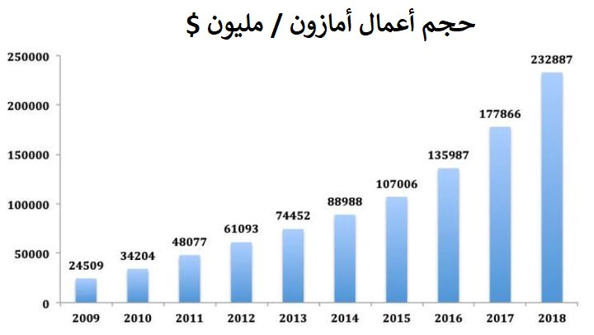
تحليل سهم امازون: التحليل الأساسي

Slide 8
Thank You

